Slide 1
КОМПОНЕНТЫ ПОЛЬЗОВАТЕЛЯ

Slide 2
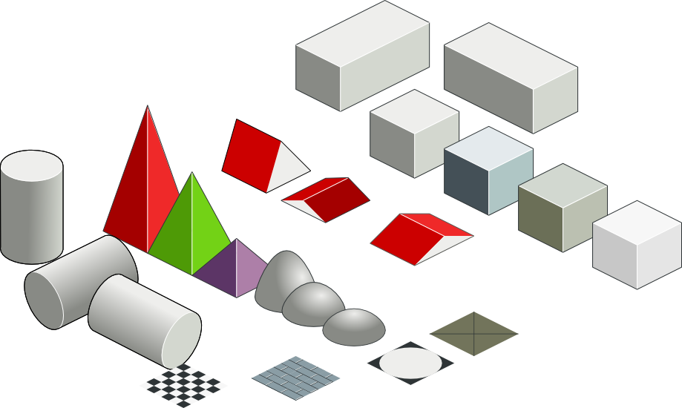
Структурный тип
Сложная природа понятий
Свойства разного вида
Notes:
Реальные понятия предметной области имеют сложную природу.
Свойства принципиального разного вида.
Структурный тип данных — для представления совокупности связанных элементов любых типов

Slide 3
Структурный тип
struct имяТипа
{
Тип1 имяПоля1;
Тип2 имяПоля2;
. . .
ТипN имяПоляN;
};
Объявление типа данных:
Определение переменной:
имяТипа имяПеременной;
Инициализация переменной:
имяТипа имяПеременной = { значение1, значение2,... значениеN};
Доступ к полю структуры:
ИмяПеременной . имяПоля;

Slide 4
Постановка задачи
Разработать программу расчёта середины заданного отрезка на декартовой плоскости.
Координаты отрезка запрашиваются у пользователя
Найденное значение должно выдаваться на стандартное устройство вывода.

Slide 5
«Середина отрезка» (1)
//center.cpp
//расчёт середины отрезка на декартовой плоскости
#include <stdio.h>
struct Point {
double x;
double y;
};

Slide 6
«Середина отрезка» (2)
int main(){
printf(“Enter the coordinates of a line: “);
Point first;
scanf( “%f”, &( first.x ) );
scanf( “%f”, &( first.y ) );
printf(“Enter the coordinates of the cut end: “);
Point second;
scanf( “%f”, &( second.x ) );
scanf( “%f”, &( second.y ) );
Point center;
center.x = ( first.x + second.x ) / 2.0;
center.y = ( first.y + second.y ) / 2.0;
printf(“The coordinates of the center: %f %f\n“,
center.x, center.y);
return 0;
}

Slide 7

Пример выполнения
Enter the coordinates of a line: 2 1
Enter the coordinates of the cut end: 6 9
The coordinates of the center: 4 5

Slide 8
Указатели и ссылки
Тип данных для представления адреса — указатель на переменную определённого типа
Тип *имяУказателя;
Операция получения адреса:
&имяПеременной
Доступ к значению по указателю:
*имяУказателя
Ссылка — дополнительное имя переменной
Тип &имяСсылки = имяПеременной;
Физически ссылка есть «скрытый» указатель
Доступ к значению по ссылке как у обычной переменной

Slide 9
Указатель и ссылка на структуру
#include <stdio.h>
#include <string.h>
struct Point {
double x;
double y;
};
// Указатель и ссылка на структуру
int main() {
// Способ определения и инициализации структуры
struct Point A = { 1.1, 2.2 };
printf("Point A = %f %f\n", A.x, A.y );
struct Point B;
B.x = -5.5; // инициализация по отдельным полям
B.y = -8.1;
printf("Point B = %f %f\n", B.x, B.y );

Slide 10
Указатель и ссылка на структуру
// Определение указателя
struct Point * ptrPoint;
ptrPoint = &A; // Получение адреса для структуры А
// Доступ через указатель
printf("Point A = %f %f\n", ptrPoint->x, ptrPoint->y );
ptrPoint = &B; // Получение адреса для структуры B
// Доступ через использование разыменованного указателя
printf("Point B = %f %f\n", (*ptrPoint).x, (*ptrPoint).y );
// ссылка - альтернативное имя для переменной
struct Point & C = B;
printf("Point C = %f %f\n", C.x, C.y );
return 0;
}

Slide 11
Пример выполнения
Point A = 1.1 2.2
Point B = -5.5 -8.1
Point A = 1.1 2.2
Point B = -5.5 -8.1
Point C = -5.5 -8.1

Slide 12

Постановка задачи
Разработать программу поиска лучшего студента в группе и подсчета среднего балла группы
Журнал успеваемости известен заранее
Программа должна выводить на консоль фамилию, средний бал и номер зачетной книжки лучшего студента и средний балл группы

Slide 13
Алгоритм
Переменные:
i – индекс цикла
j – текущий индекс
m – текущий максимальный балл
mi – текущий балл
M – средний балл по группе
M ← 0
m ← 0
да
i ≤ N
нет
да
нет
j ← i
Получение нужного индекса j и среднего балла M по группе

Slide 14
Поиск лучшего студента
#include <stdio.h>
#include <string.h>
#define NAME_MAX_SIZE 500
struct Student{
char Name[ NAME_MAX_SIZE ]; // Имя студента
double mark; // средний бал
unsigned long RecordBook; // номер зачетной книжки
};

Slide 15
Поиск лучшего студента
// Массив структур
int main() {
const unsigned int N = 5; // число студентов
struct Student JournalBox[N]; // массив структур
strcpy( JournalBox[0].Name, "Malov" );
JournalBox[0].mark = 3.41;
JournalBox[0].RecordBook = 154175;
strcpy( JournalBox[1].Name, "Grachev" );
JournalBox[1].mark = 4.43;
JournalBox[1].RecordBook = 643823;
strcpy( JournalBox[2].Name, "Titov" );
JournalBox[2].mark = 4.95;
JournalBox[2].RecordBook = 314185;

Slide 16
Поиск лучшего студента
strcpy( JournalBox[3].Name, "Sizov" );
JournalBox[3].mark = 4.14;
JournalBox[3].RecordBook = 224786;
strcpy( JournalBox[4].Name, "Davydov" );
JournalBox[4].mark = 3.81;
JournalBox[4].RecordBook = 166787;
unsigned int BestInd = 0; // Индекс лучшего студента
double meanMark = 0; // Средний бал группы
double tmpMark = 0; // Временное хранение отметки
for( unsigned int i=1; i<=N; i++ ){
if( JournalBox[i-1].mark > tmpMark ){
BestInd = i-1; // запоминание текущего индекса
tmpMark = JournalBox[i-1].mark;
}
meanMark += JournalBox[i-1].mark;
}
meanMark /= (double)N;

Slide 17
Поиск лучшего студента
// Доступ через указатель
printf("Best student: %s\n", JournalBox[BestInd].Name );
printf("RecordBook: %d\n", JournalBox[BestInd].RecordBook );
printf("Best mark: %f\n\n", JournalBox[BestInd].mark );
printf("Mean mark: %f\n", meanMark );
return 0;
}

Slide 18
Пример выполнения
Best student: Titov
Record book: 314185
Best mark: 4.95
Mean mark : 4.148

